Slide 1
Цветок
Его строение и значение

Slide 2
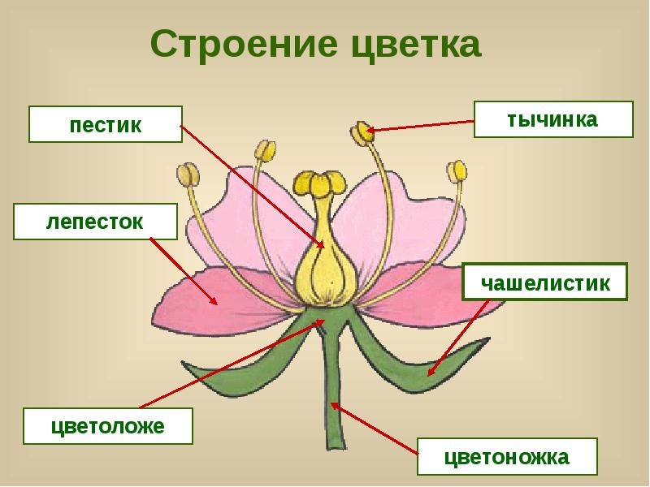
Строение цветка

Slide 3
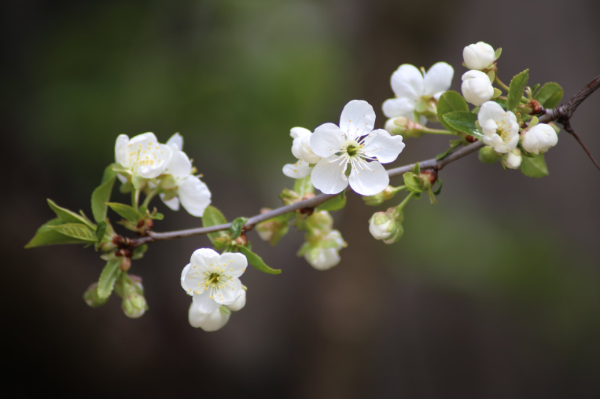
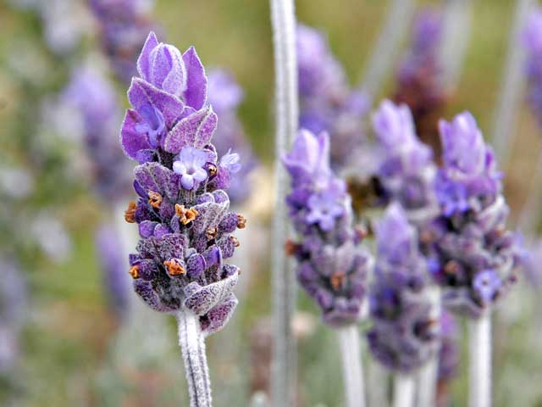
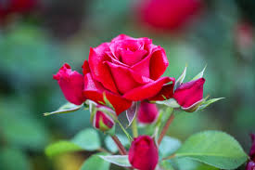
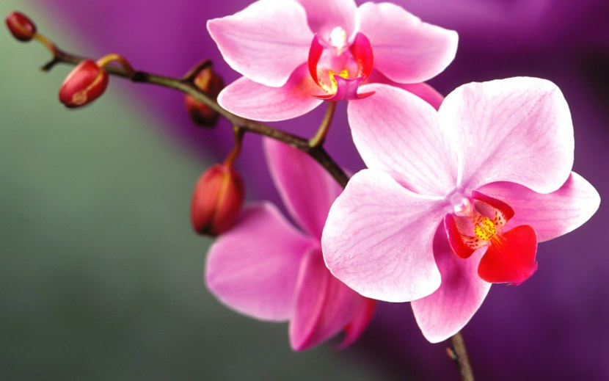
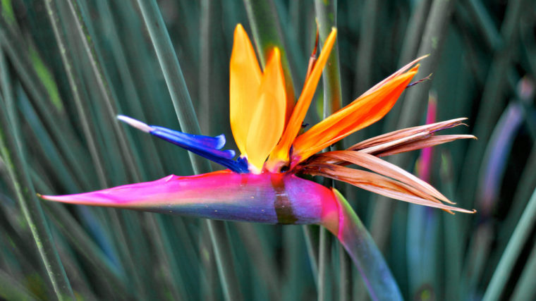
Разнообразие цветов

Slide 4
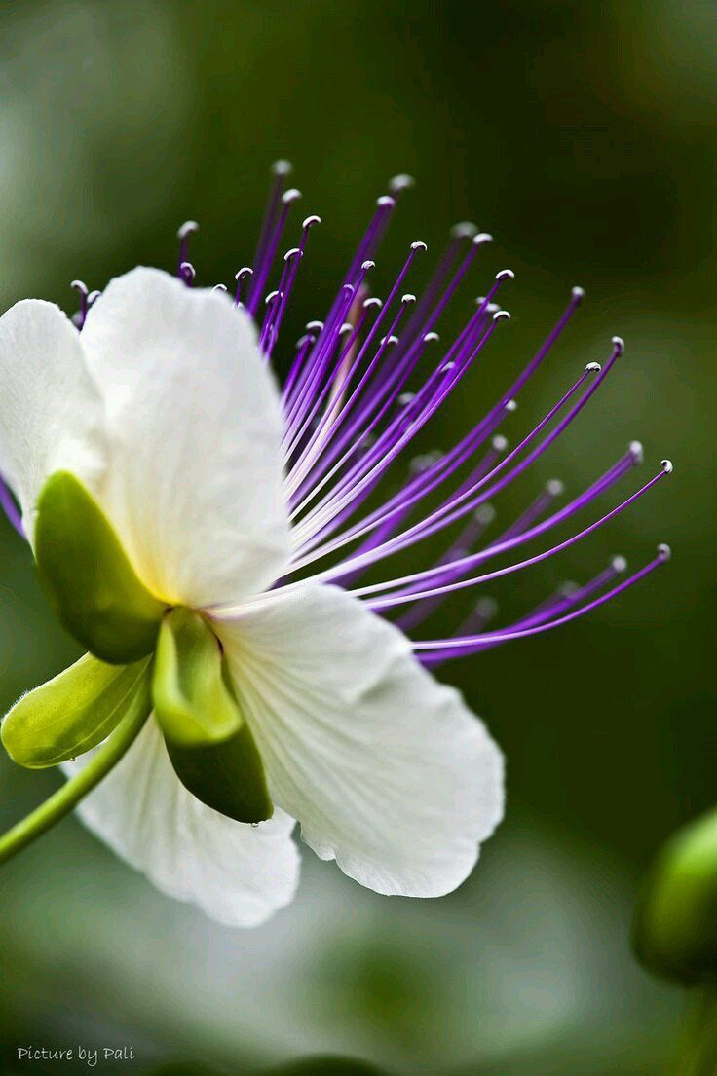
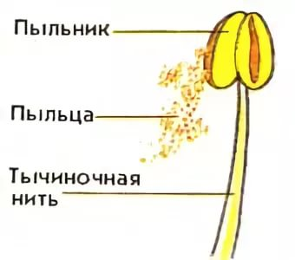
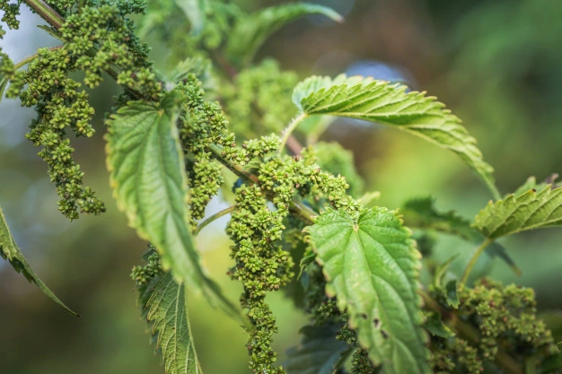
Строение тычинки

Slide 5
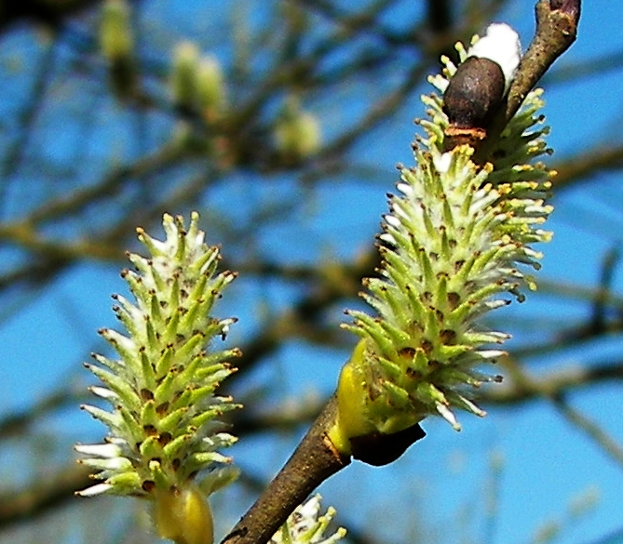
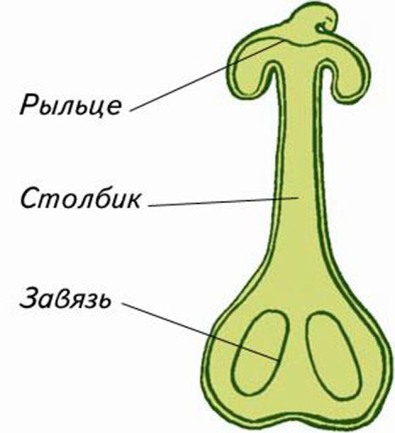
Строение пестика
В завязи расположен семязачаток. От количества семязачатков зависит количество семян у будущего растения. Сколько семязачатков в завязи вишни? Огурца? Абрикоса? Помидора? Манго?

Slide 6
Основные понятия
Околоцветник – объединяет чашечку и венчик
Опыление – перенос пыльцы с тычинок на рыльце пестика
Оплодотворение – слияние мужской и женской половых клеток
Зигота – клетка, образующаяся после оплодотворения. Первая клетка нового организма.

